Slide 1
刚体力学基础
主要任务：
研究物体的转动，及转动状态变化的规律。
第3章 刚体的定轴转动

Slide 2
§3.1 刚体及刚体定轴转动的描述
刚体(rigid body) ：
在外力作用下不产生形变的物体(无数个连续分布的质点组成的质点系，理想模型)。组成刚体的每个质点称为刚体的一个质量元(element mass)，每个质量元都服从质点力学规律。
集合
特例
质点
质点系
刚体
特点： 任意两点间的距离始终保持不变
平动
刚体的运动：
定轴转动
一般运动（平动＋转动）
平动和定轴转动是刚体最基本的两种运动形式。

Slide 3

1、刚体的平动(translation)
刚体在运动过程中，体内任意两点的连线在运动中始终保持平行。
刚体的平动可以简化成质点处理
A
B
2、刚体的转动(rotation)
刚体运动时，如果刚体上所有质点都绕同一直线作圆周运动。这种运动称为刚体的转动。这条直线称为转轴(rotation axis) 。转轴固定的称为定轴转动。

Slide 4

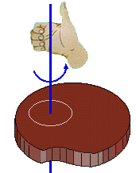
本章研究刚体的定轴转动
刚体的一般运动可看成平动与定轴转动的叠加。
3、描述定轴转动的物理量
用角量描述定轴转动
转动平面：定轴转动刚体上各质点的运动面
刚体定轴转动的特点：
•
（1）转动平面垂直于转轴。
（2）转动平面上各点均作圆周运动，角量相同，线量不同。
（3）定轴转动刚体上各点的角速度矢量
的方向均沿轴线。
右手螺旋法则确定 的方向。弯曲的四指沿转动方向，大拇指的指向即为角速度矢量的方向。

Slide 5






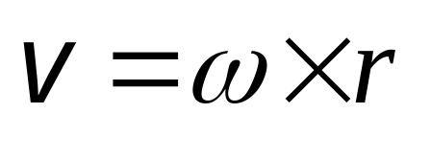


基本物理量：
角坐标:
角位移:
角速度大小：
刚体上任意一点的线速度 与角速度 的关系：
角加速度矢量：
定轴转动中 的方向沿转轴，与 的方向相同或相反.

Slide 6
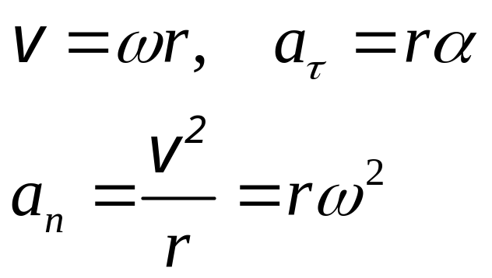
线量与角量的关系：
对于定轴转动
注意：ω、α 是矢量，在定轴转动中由于轴的方位不变，故用正负表示其方向。
刚体作匀加速转动时，相应公式如下：

Slide 7






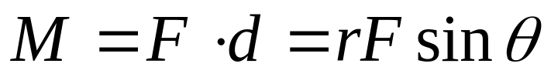
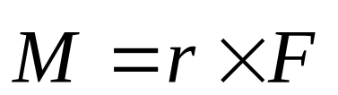


§3.2 定轴转动定律
1、对转轴的力矩(moment)
z
刚体受到图示的外力作用，设 在转动平面(垂直转轴的平面)上。
力 对轴的力矩 定义为:
转动平面
写成矢量式
单位：N·m
的大小:
的方向垂直转动平面, 即沿转轴方向。

Slide 8





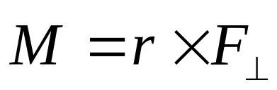







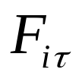



z
当外力 不在垂直于转轴的平面内时, 把力 分解为平行转轴的分量 和垂直转轴的分量 , 只有在转动平面上的分量 对轴的力矩才有贡献。
ϕ
d
z
2、定轴转动定律(law of rotation)
刚体看作一个质点系, 任取一个质点,质量为 ,它到转轴的距离为 ,作用于 上的外力为 ,内力为 。( 设 和 都在转动平面内)
Δm_{i}
以 及 表示 及 沿切向的分力，由牛二定律，有

Slide 9
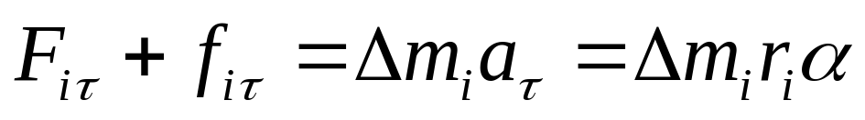

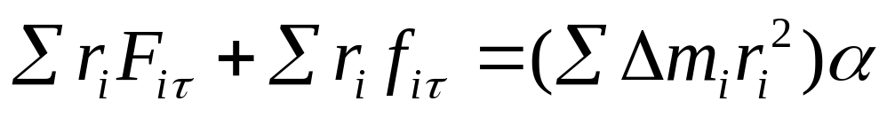
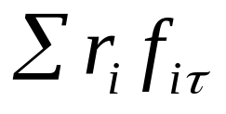

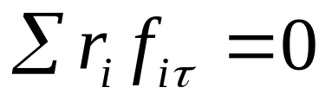
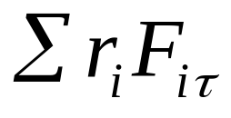
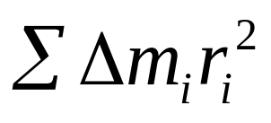
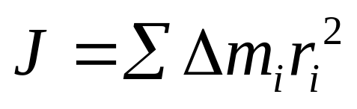
z
两边乘 并对i 求和
为所有内力对转轴的力矩的代数和，即合内力矩。
Δm_{i}
为所有外力对转轴的力矩的代数和，即合外力矩，
用 M 表示。
称为刚体对定轴的转动惯量,用 J 表示。
即:
转动惯量的定义式

Slide 10
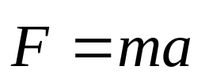
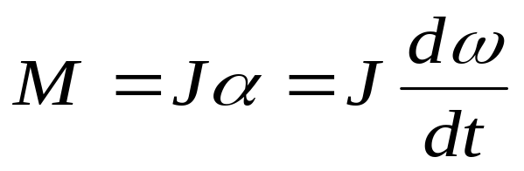





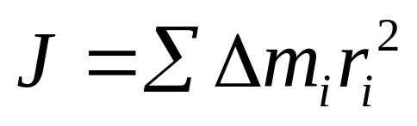
刚体定轴转动定律
刚体作定轴转动时，刚体的角加速度与它所受的合外力矩成正比，与刚体的转动惯量成反比。
转动定律在刚体力学中的地位与牛顿第二定律在质点动力学中的地位相当。
转动定律与牛二定律比较可知, 与 对应, 与 对应, J与 对应; 所以刚体的转动惯量是刚体转动惯性大小的量度.
3、转动惯量及其计算
转动惯量的定义
单位：kg.m²

Slide 11
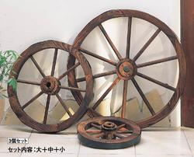
转动惯量的定义
刚体转动惯量（J ）的大小与下列因素有关：
(1) 与刚体的质量大小有关；(同分布M > m , J_{M} > J_{m})
(2) 刚体质量一定时，与质量分布有关；(同m, J_{中空}>J_{实})
(3) 与转轴的位置有关。
转动惯量仅取决于刚体本身的性质，即与刚体的质量、质量分布以及转轴的位置有关。

Slide 12
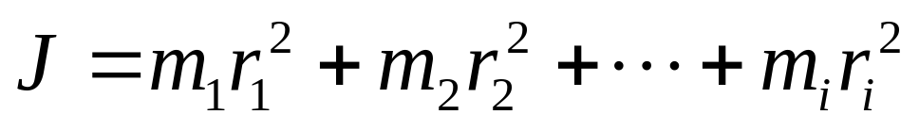
转动惯量的计算
(1) 分立质点
例1.由长l 的轻杆连接的质点如图所示，求质点系对过A垂直于该平面的轴的转动惯量。
解：由定义式
思考：A点移至质量为2m 的杆中心处 J = ?

Slide 13
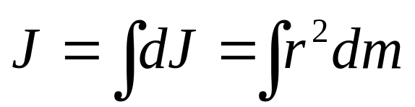
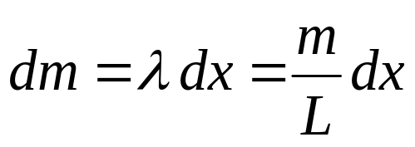



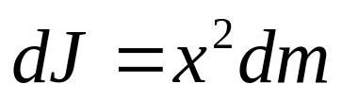
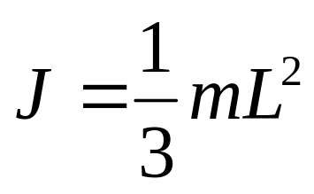
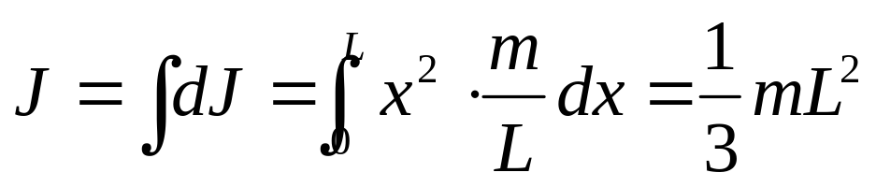
转动惯量的计算
(2) 质量连续分布的刚体
例2. 计算长为L, 质量为m的均质细棒的转动惯量。（1）对通过棒的一端并与棒垂直的轴；（2）对通过棒的中心并与棒垂直的轴。
z
解:
(1) 在x处取质量元
o
x
它对轴的转动惯量
整条棒

Slide 14
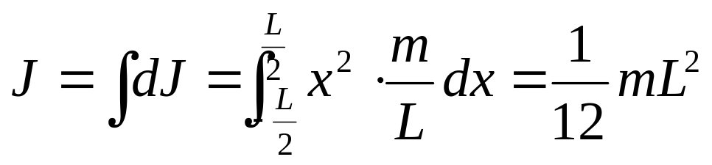
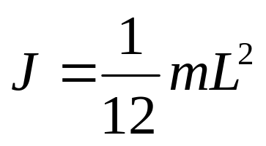

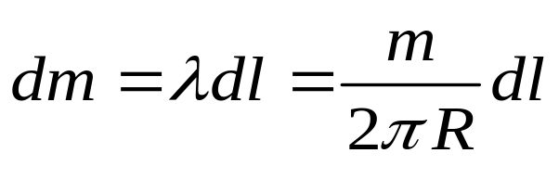
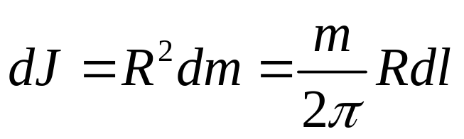
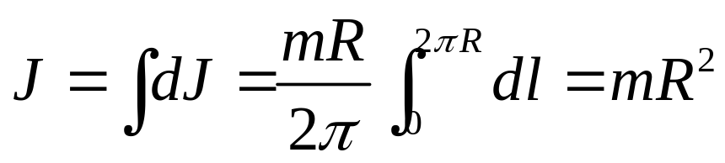
（2）同一棒绕过中心轴的转动惯量
z
o
x
例3. 求质量 m ,半径 R 的圆环对中心垂直轴的转动惯量。
解：
在环上取质量元
O
R
dm

Slide 15
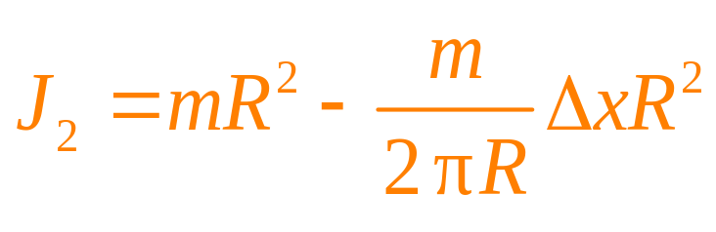
思考1. 环上加一质量为m₁的质点, J₁ = ?
J₁ = mR²+m₁R²
O
R
m₁
思考2. 环上有一个Δx的缺口，J₂= ?
m
O
R
Δx

Slide 16


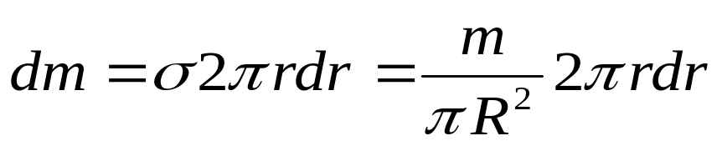
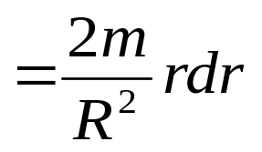
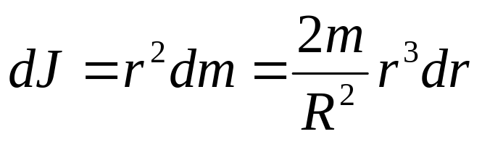
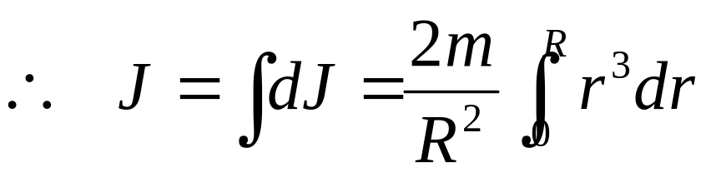
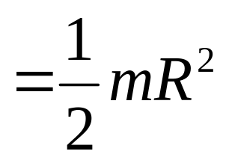
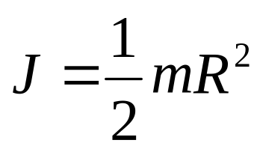
例4. 一质量为 m ，半径为 R 的均质圆盘，求通过盘中心并与盘面垂直的轴的转动惯量。
解：
在 处取宽度为 的细环
R
dr
r
O
O
均质圆盘

Slide 17
几何形状不规则的刚体的转动惯量，由实验测定。
几种常见刚体的转动惯量
r
r
圆环：转轴通过中心与盘面垂直
圆环：转轴沿直径

Slide 18
r₂
r₁
r
薄圆盘：转轴通过中心与盘面垂直
圆筒：转轴沿几何轴

Slide 19
r
l
r
l
圆柱体：转轴通过中心与几何轴垂直
圆柱体：转轴沿几何轴

Slide 20
l
l
细棒：转轴通过中心与棒垂直
细棒：转轴通过端点与棒垂直

Slide 21
2r
2r
球体：转轴沿直径
球壳：转轴沿直径

Slide 22






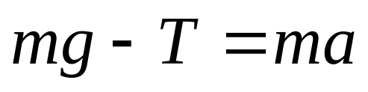
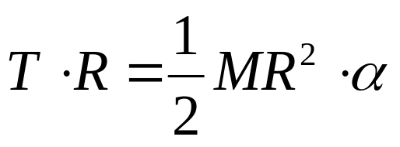
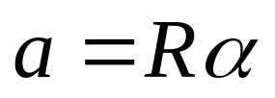
4、转动定律的应用
用转动定律解题的基本步骤与用牛顿第二定律解题的步骤相似。
例5、质量 M = 16 kg 、半径为 R = 0.15 m 的实心滑轮,一根细绳绕在其上，绳端挂一质量为 m 的物体。求（1）由静止开始 1 秒钟后，物体下降的距离。（2）绳子的张力。
解：
分别隔离滑轮和重物, 画出它们的受力图, 如图所示
对重物由牛二定律, 对滑轮由转动定律列方程如下:
注：滑轮受到转轴的支撑力和重力是一对平衡力，对定滑轮的运动不起作用，可以不画。

Slide 23

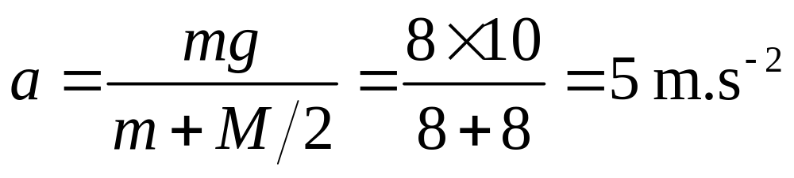
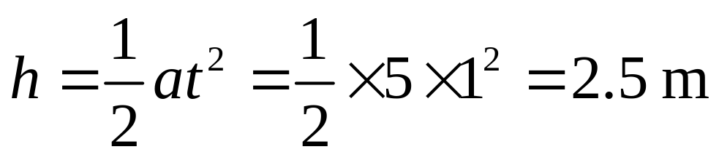
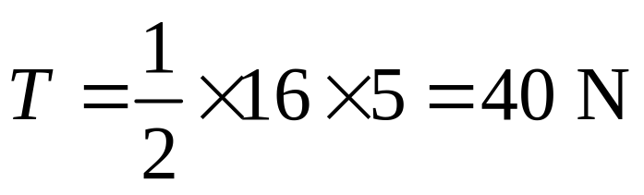
解方程，先进行文字运算，再代入数值

Slide 24
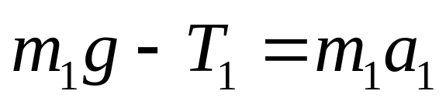


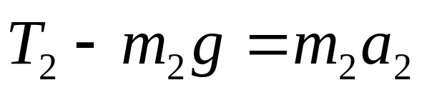

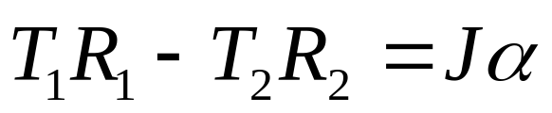


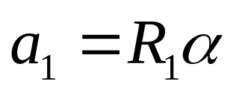

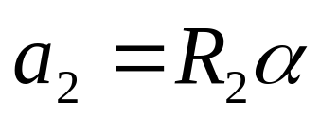
例6、质量为 m₁ 和 m₂ 的两物体，分别挂在两条绳上，绳绕在鼓轮上（如图所示）。已知鼓轮的转动惯量为J，求两物体的加速度。
解：
分别隔离滑轮和重物, 画出它们的受力图, 如图所示
R₁
R₂
m₂
m₁

Slide 25
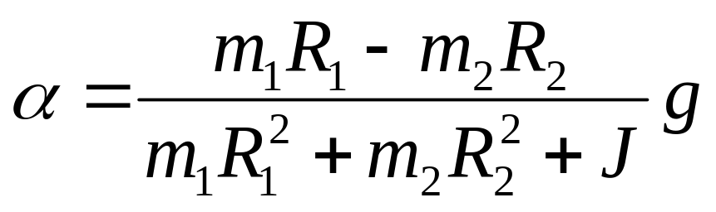
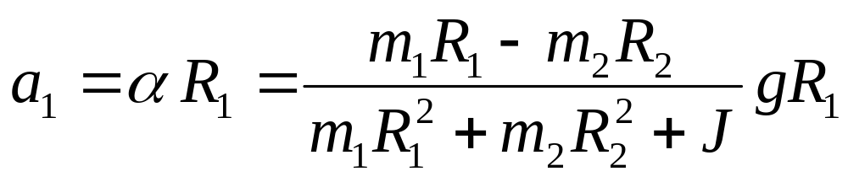
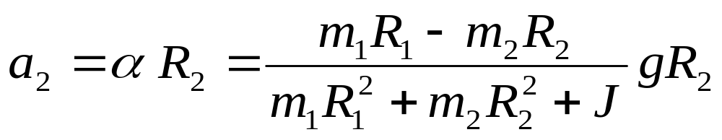
联立以上方程求得:
R₁
R₂
m₂
m₁

Slide 26
















例7、一轻绳跨过两个质量均为m、半径均为r的定滑轮，绳的两端分别挂着质量为m₁=2m和m₂=m的重物，系统由静止开始运动，求两滑轮之间绳内的张力。
解：
分别隔离滑轮和重物, 画出它们的受力图, 如图所示
联立以上5个方程解得:

Slide 27







5、平行轴定理*
若刚体对过质心的轴的转动惯量为 J_{c} ，则刚体对与该轴相距为 d 的平行轴 z的转动惯量 J_{z}为
称为平行轴定理
R
m
如图，若
则：

Slide 28
作业
P86~90页
4, 5，11，12 计 19

Slide 29











§3.3 转动中的功和能
1、力矩的功
z
刚体在外力 作用下转过一微小角位移 。力的作用点的位移为
α
在 上的元功为：
刚体在外力矩 M 作用下转过一有限角位移 时，力矩的总功

Slide 30




2、刚体的转动动能 转动动能定理
（1）刚体的转动动能
z
转动刚体中任意一质元的动能：
刚体的转动动能：
Δm_{i}
物体平动动能
m 是物体平动惯性大小的量度
J 是物体转动惯性大小的量度

Slide 31




（2）定轴转动的动能定理
把质点系动能定理应用于刚体
质点系动能定理
对刚体，因为 ，只需把 换成外力矩的功，平动动能换成转动动能, 就得到刚体定轴转动的动能定理
即：合外力矩对刚体所作的功，等于刚体转动动能的增量。
注意：动能定理中的功W，指合外力矩的功。

Slide 32





3、刚体的重力势能 机械能
（1）刚体的重力势能
z
刚体的重力势能为刚体中所有质元的重力势能之和。
任一质元的重力势能
刚体的重力势能
Δm_{i}
设刚体的质心相对零势能位置的高度为
即：刚体的重力势能等于刚体的质量全部集中在质心处的质点的重力势能
则

Slide 33
（2）刚体的机械能
4、定轴转动的功能原理
由转动动能定理
所以

Slide 34



例7. 一质量为M、半径R的圆盘，盘上绕有细绳，一端挂有质量为m的物体。设细绳不伸长且与滑轮间无相对滑动，问物体由静止下落高度h时其速度为多大？
解：隔离圆盘和重物，受力图如图所示
对圆盘：由转动动能定理或功能原理，有
M
对物体：由质点动能定理或功能原理，有
m
解得

Slide 35








例8、 质量为3m 、长为 2l 的均质细杆，转轴在 o 点，两端各固定质量分别为2m和m的小球。系统从静止开始由水平位置绕o点转动。求: (1)系统对o 轴的转动惯量； (2)水平位置时系统的角加速度;（3)转到垂直位置时系统的角速度。
解：
(1)系统对o轴的转动惯量
o
(2)水平位置时系统的角加速度
由转动定律
所以

Slide 36









（3）通过垂直位置时的角速度, 有三种解法
(解1) 用转动定律求解
任意位置系统受到的合外力矩为：
o
为一变力矩，由转动定律
求得

Slide 37



(解2) 用转动动能定理求解
合外力矩的功等于刚体转动动能的增量
力矩的元功：
o
从水平位置转到铅垂位置，力矩的总功：
由转动动能定理
求得

Slide 38

(解3) 用机械能守恒定律求解
o
此刚体组+地球系统, 转动过程中，只有重力矩作功, 系统机械能守恒
取过最低点的水平面为零势能面，由机械能守恒定律，有
求得

Slide 39








§3.4 对定轴的角动量定理
及角动量守恒定律
1、质点的角动量(angular momentum)
质点对O点的角动量：
ϕ
o
kg ·m²·s⁻¹
质点作匀速率圆周运动：
动量矩
角动量

Slide 40






2、刚体对定轴的角动量
z
刚体看成许多质点组成,任意一质元 对轴的角动量大小为
整个刚体的角动量
Δm_{i}
的方向沿定轴，可用正、负表示方向。

Slide 41




3、定轴转动的角动量定理
由刚体定轴转动定律：
对力矩作用的时间积分
定轴转动的角动量定理
式中 是力矩对时间的积分, 称为冲量矩。
即：刚体角动量的增量等于合外力矩的冲量矩。

Slide 42





角动量（动量矩）定理的积分形式
写成矢量式
角动量定理的微分形式
4、角动量守恒定律
角动量定理中，若刚体受到的合外力矩为零，则系统的角动量守恒。
即：

Slide 43


角动量守恒实例
跳水运动员

Slide 44





例9：质量为m，半径为R 的均质薄圆盘放在水平桌面上，可绕盘中心并与盘面垂直的固定光滑轴转动。初始时刻盘的角速度为 ，盘与桌面间的滑动摩擦系数为 ，求: (1)圆盘转动时受到的摩擦阻力矩；(2) 经多长时间圆盘停止转动。
解:
(1) 在r处取一宽度为dr的圆环,
如图所示. 其质量、受到的摩擦阻力及摩擦阻力矩分别为
dr
r
o
R

Slide 45





圆盘转动时受到的总摩擦阻力矩为
(2)求圆盘停止转动的时间有两种解法
dr
r
o
R
解1 用转动定律求
求得:

Slide 46



解2 用角动量定理求
o
R

Slide 47










例10：质量为m₁, 长为 l 的均质细棒，静止平放在滑动摩擦系数为 的水平桌面上，可绕通过其端点o并与桌面垂直的固定光滑轴转动. 今有一水平运动的质量为m₂的小滑块,从侧面垂直于棒与棒的另一端A相碰, 设碰撞时间极短. 已知小滑块在碰撞前后的速度大小分别为v₁和v₂, 方向如图所示。求碰后细棒开始转动到停止转动所需的时间。
解:设碰后棒开始转动的角速度为 , 滑块m₂可视为质点, 碰撞瞬时忽略摩擦阻力矩, 则m₁、m₂系统对o轴的角动量守恒, 取逆时针转动的方向为正方向, 由角动量守恒定律, 有
碰后棒在转动过程中受到的摩擦阻力矩为

Slide 48




①
②
又设棒开始转动到停止转动所需时间为t , 由角动量定理
③
联立① ② ③解得

Slide 49


例11：一长为 l ，质量为 M 的杆垂直悬挂, 杆可绕支点O自由转动。一质量为 m ，速度为 v 的子弹射入距支点为 a 的棒内,若棒偏转角为 30°，问子弹的初速度为多少?
解：
子弹与杆碰撞的过程角动量守恒
o
30°
a
l
v
子弹连同杆上摆的过程机械能守恒

Slide 50
作业：
P86~90页
8，9，15 计 23, 26

Slide 51


*§3.5 进 动
绕自身对称轴高速旋转的物体,在外力矩的作用下,其对称轴绕一固定轴的回转运动称为旋进(进动) (precession) 。
陀螺的运动
Z
O

Slide 52







进动的解释：
可用角动量守恒定理来解释回转仪的旋进。
飞轮对自身轴也即对o点的角动量
飞轮受重力矩
因为
使 方向改变,而大小不变.
回转仪
自转轴将在水平面内逆时针方向(俯视)回转
进动现象是自旋(spin)的物体在外力距作用下，沿外力矩方向不断改变其自旋角动量方向的结果。

Slide 53

问题讨论
问题1、一个人站在有光滑固定转轴的转动平台上,双臂伸直水平地举起二哑铃,在该人把此二哑铃水平收缩到胸前的过程中,人、哑铃与转动平台组成的系统的
（A）机械能守恒 , 角动量守恒;
（B）机械能守恒 , 角动量不守恒,
（C）机械能不守恒 , 角动量守恒;
（D）机械能不守恒 , 角动量不守恒.

Slide 54


问题2、人造地球卫星，绕地球作椭圆轨道运动，地球在椭圆的一个焦点上，则卫星的
(A) 动量不守恒，动能守恒；
(B) 动量守恒，动能不守恒；
(C) 角动量守恒，动能不守恒；
(D) 角动量不守恒，动能守恒。

